Slide 1







CHÀO MỪNG CÁC EM ĐẾN VỚI BÀI HỌC MỚI!

Slide 2




01
QUAN SÁT – NHẬN THỨC VỀ MỘT SỐ HÌNH THỨC THỂ HIỆN
TRANH CHÂN DUNG

Slide 3
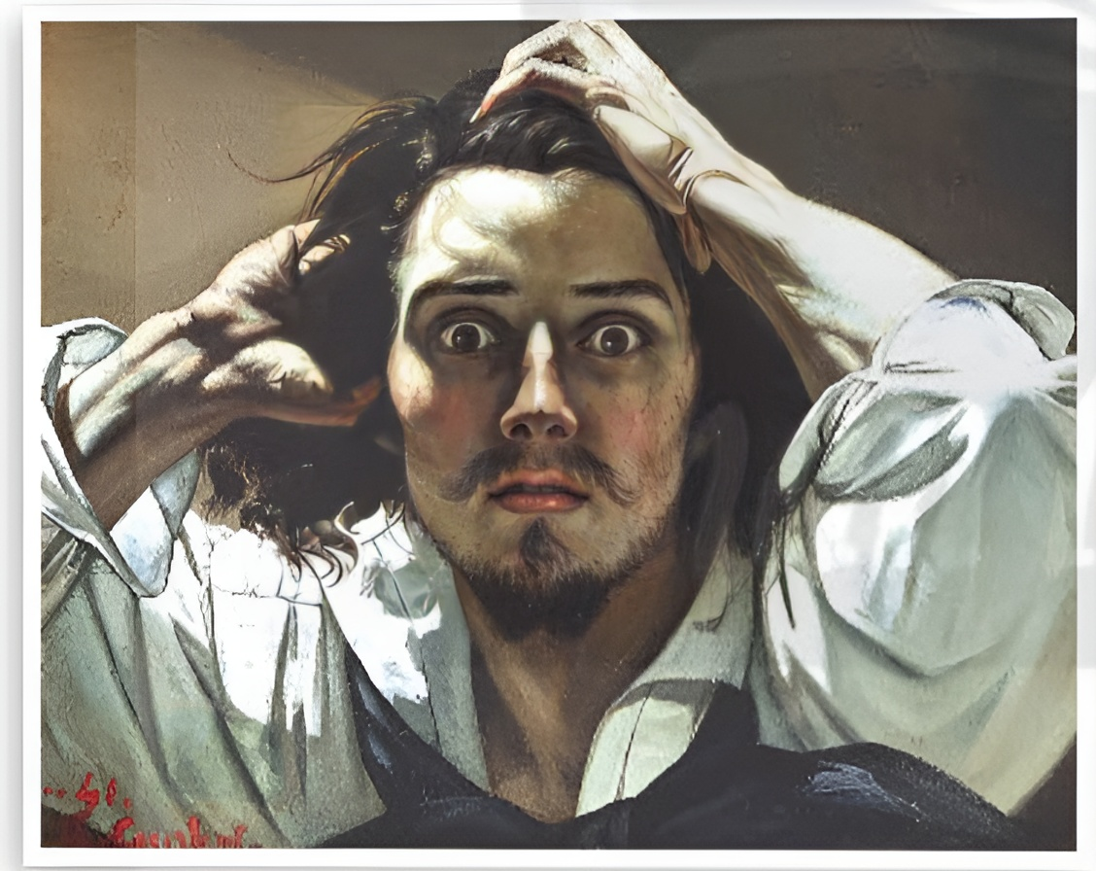
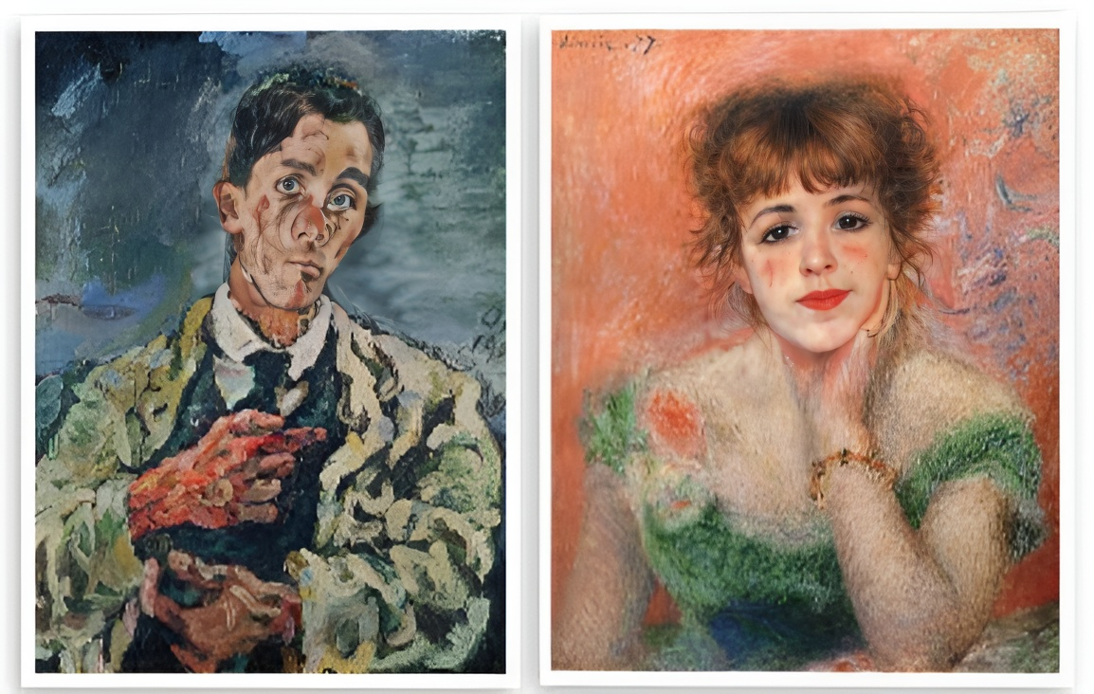

Quan sát hình ảnh và thực hiện yêu cầu
1
2
3
Biểu cảm của nhân vật trong bức tranh.
Cảm nhận về trạng thái, tinh thần nhân vật trong tranh.
Hình thức thể hiện màu sắc, đường nét, hình ảnh và không gian trong mỗi bức tranh.

Slide 4
1
2
3
Biểu cảm nhân vật: hoang mang, lo lắng
Màu sắc tăm tối, đường nét rõ ràng.
Biểu cảm nhân vật: buồn rầu.
Màu sắc màu tối, thể hiện sự u buồn.
Biểu cảm nhân vật: vui vẻ, hạnh phúc.
Màu sắc tươi sáng.

Slide 5
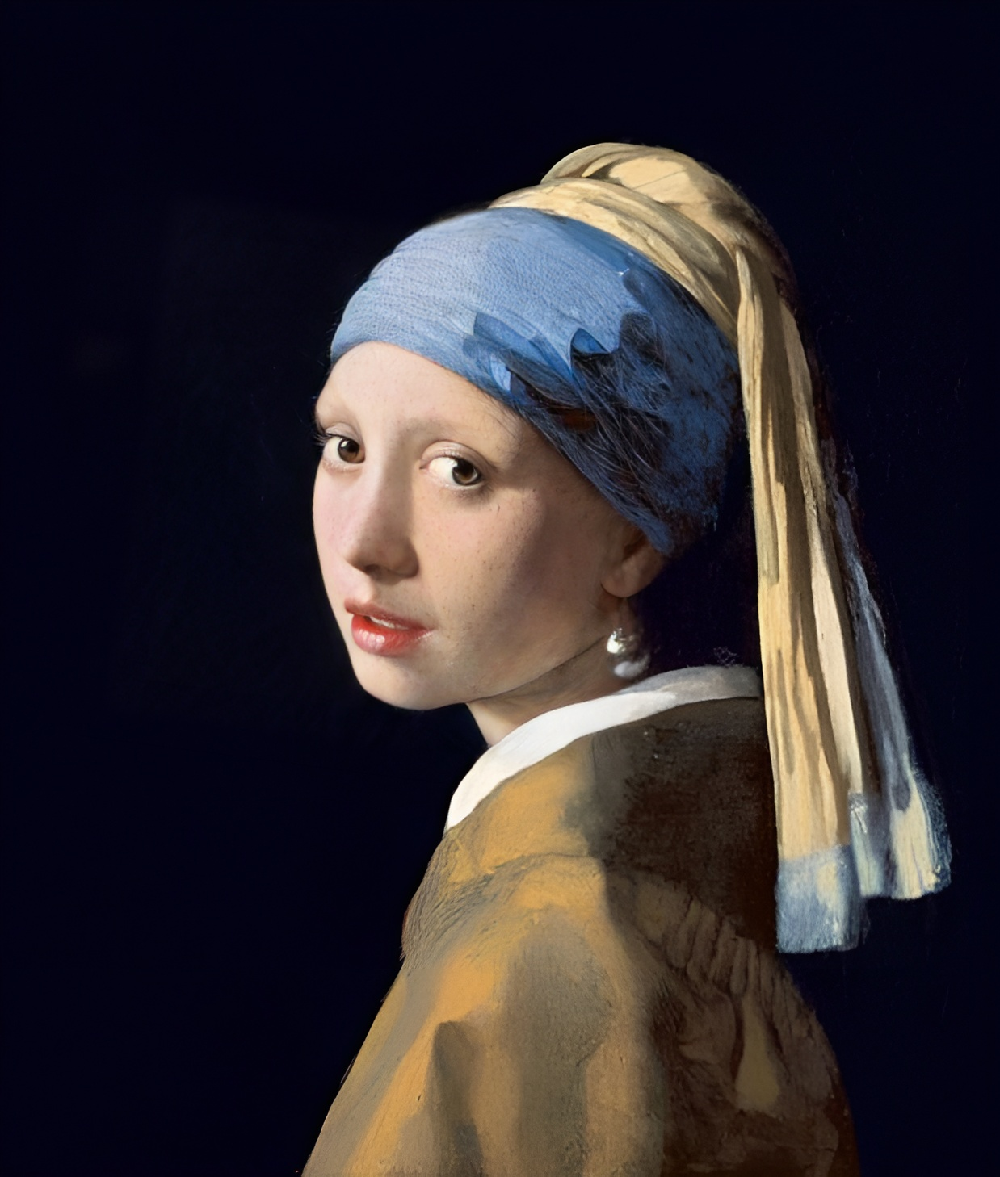
Bức tranh dung vẽ lên được cảm xúc của người trong tranh: vui,buồn, hạnh phúc,..

Slide 6
BÀI 3.
TRANH CHÂN DUNG
THEO TRƯỜNG PHÁI BIỂU HIỆN

Slide 7

NỘI DUNG BÀI HỌC
Quan sát – nhận thức về một số hình thức thể hiện tranh chân dung
01
02
Cách vẽ tranh chân dung với nét, màu biểu cảm
03
Vẽ tranh chân dung biểu cảm
04
Trưng bày sản phẩm và chia sẻ
05
Tìm hiểu tranh chân dung thuộc trường phái Biểu hiện

Slide 8
02
CÁCH VẼ TRANH CHÂN DUNG VỚI NÉT, MÀU BIỂU CẢM

Slide 9
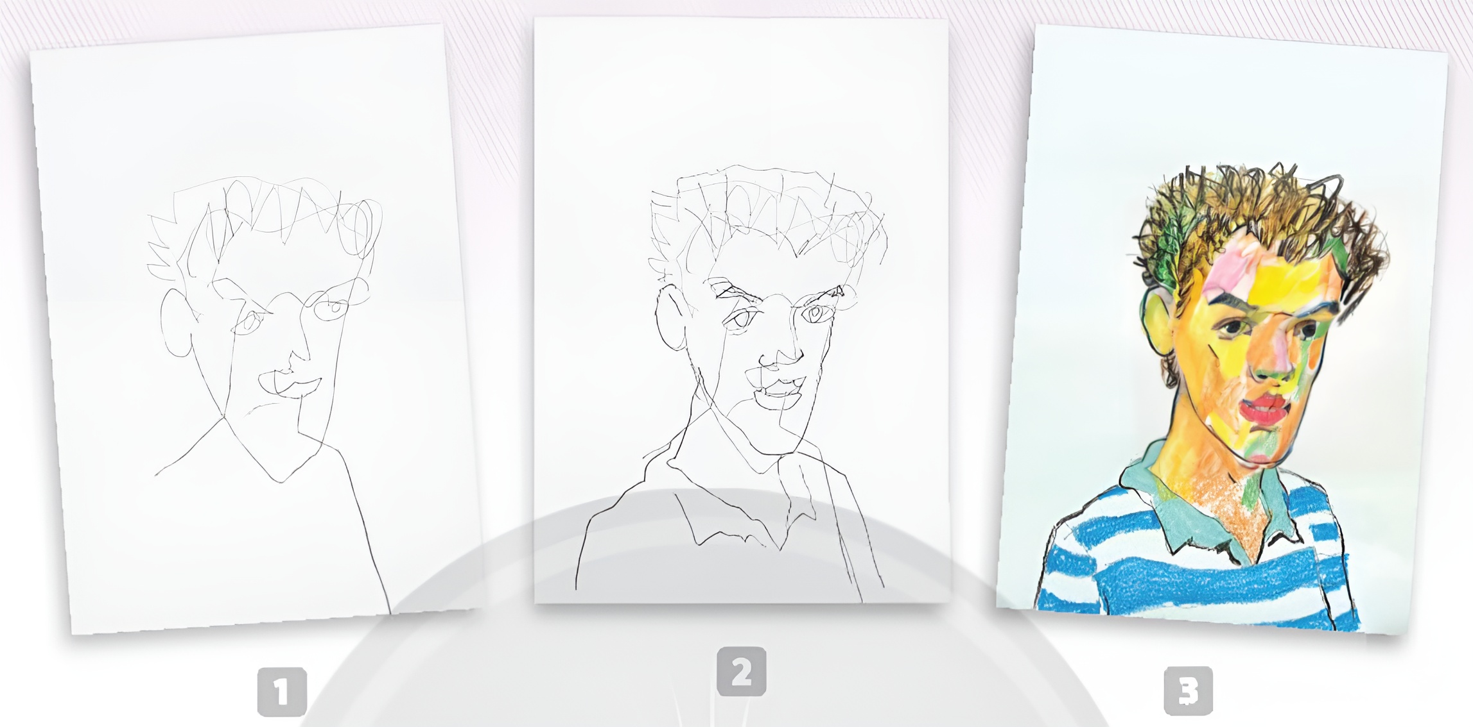
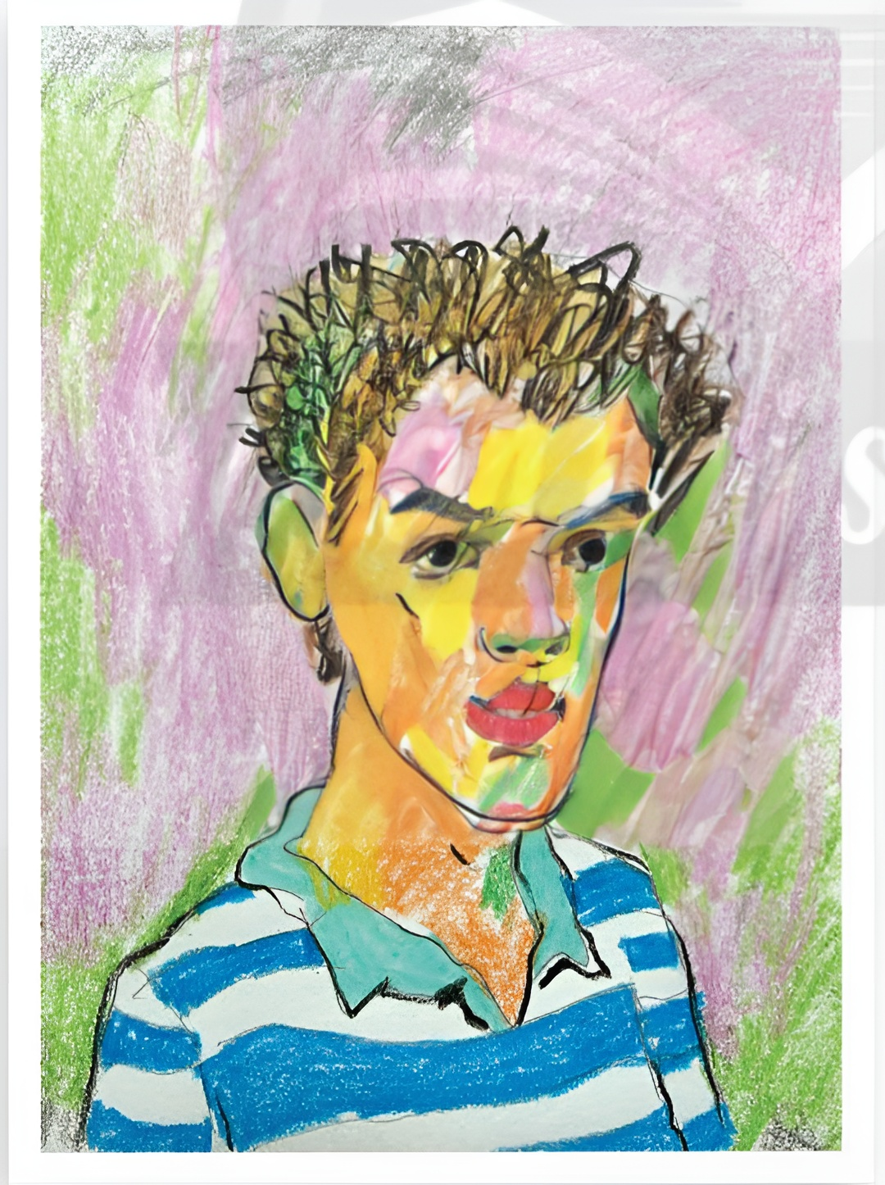
1
2
3
4
Quan sát hình ảnh và trả lời các câu hỏi:
Nêu các bước vẽ tranh chân dung với nét, màu biểu cảm.
Cách vẽ chân dung với nét, màu biểu cảm có điểm gì khác với cách vẽ chân dung thông thường?

Slide 10
1
2
3
4
Quan sát hình ảnh và trả lời các câu hỏi:
Tạo đặc điểm và biểu cảm cho chân dung được thực hiện ở bước thứ mấy?
Để thể hiện được trạng thái biểu cảm của nhân vật nên vẽ màu như thế nào?

Slide 11
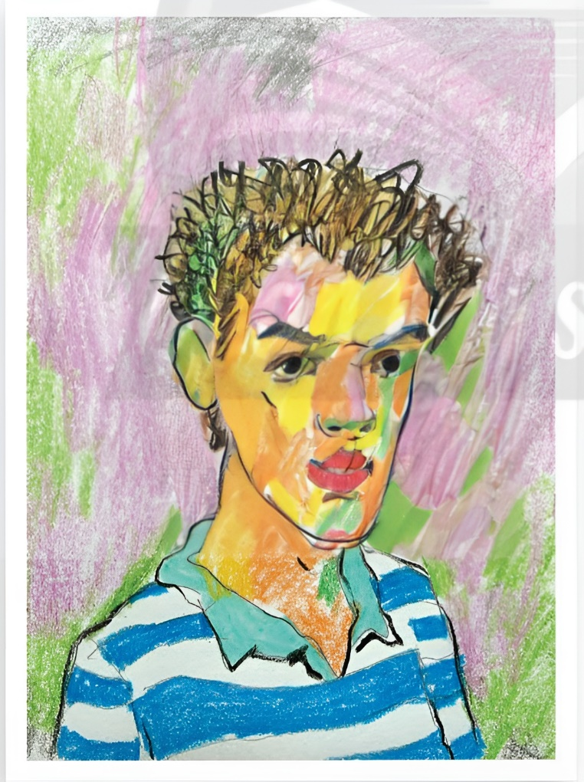
CÁC BƯỚC THỰC HIỆN
Bước 1.
Quan sát và vẽ hình chân dung nhân vật bằng cảm nhận
Bước 2.
Vẽ thêm nét thể hiện đặc điểm biểu cảm
Bước 3.
Vẽ màu khái quát phù hợp với trạng thái biểu cảm của nhân vật
Bước 4.
Điều chỉnh nét, màu để hiện rõ biểu cảm chân dung, hoàn thiện

Slide 12
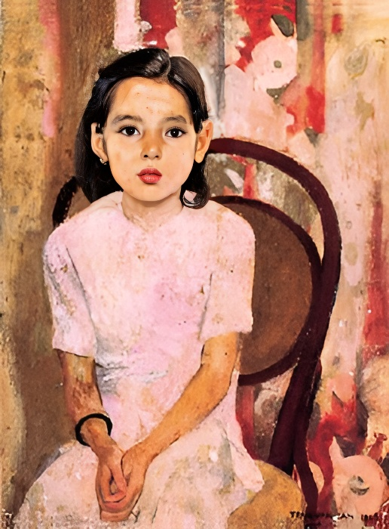
Cách vẽ chân dung với nét, màu biểu cảm tạo sự sinh động, có hồn khác với cách vẽ chân dung thông thường.
Tạo đặc điểm và biểu cảm cho chân dung được thực hiện ở bước thứ 2.
Để thể hiện được trạng thái biểu cảm của nhân vật nên vẽ màu tùy thuộc vào trạng thái muốn vẽ.

Slide 13
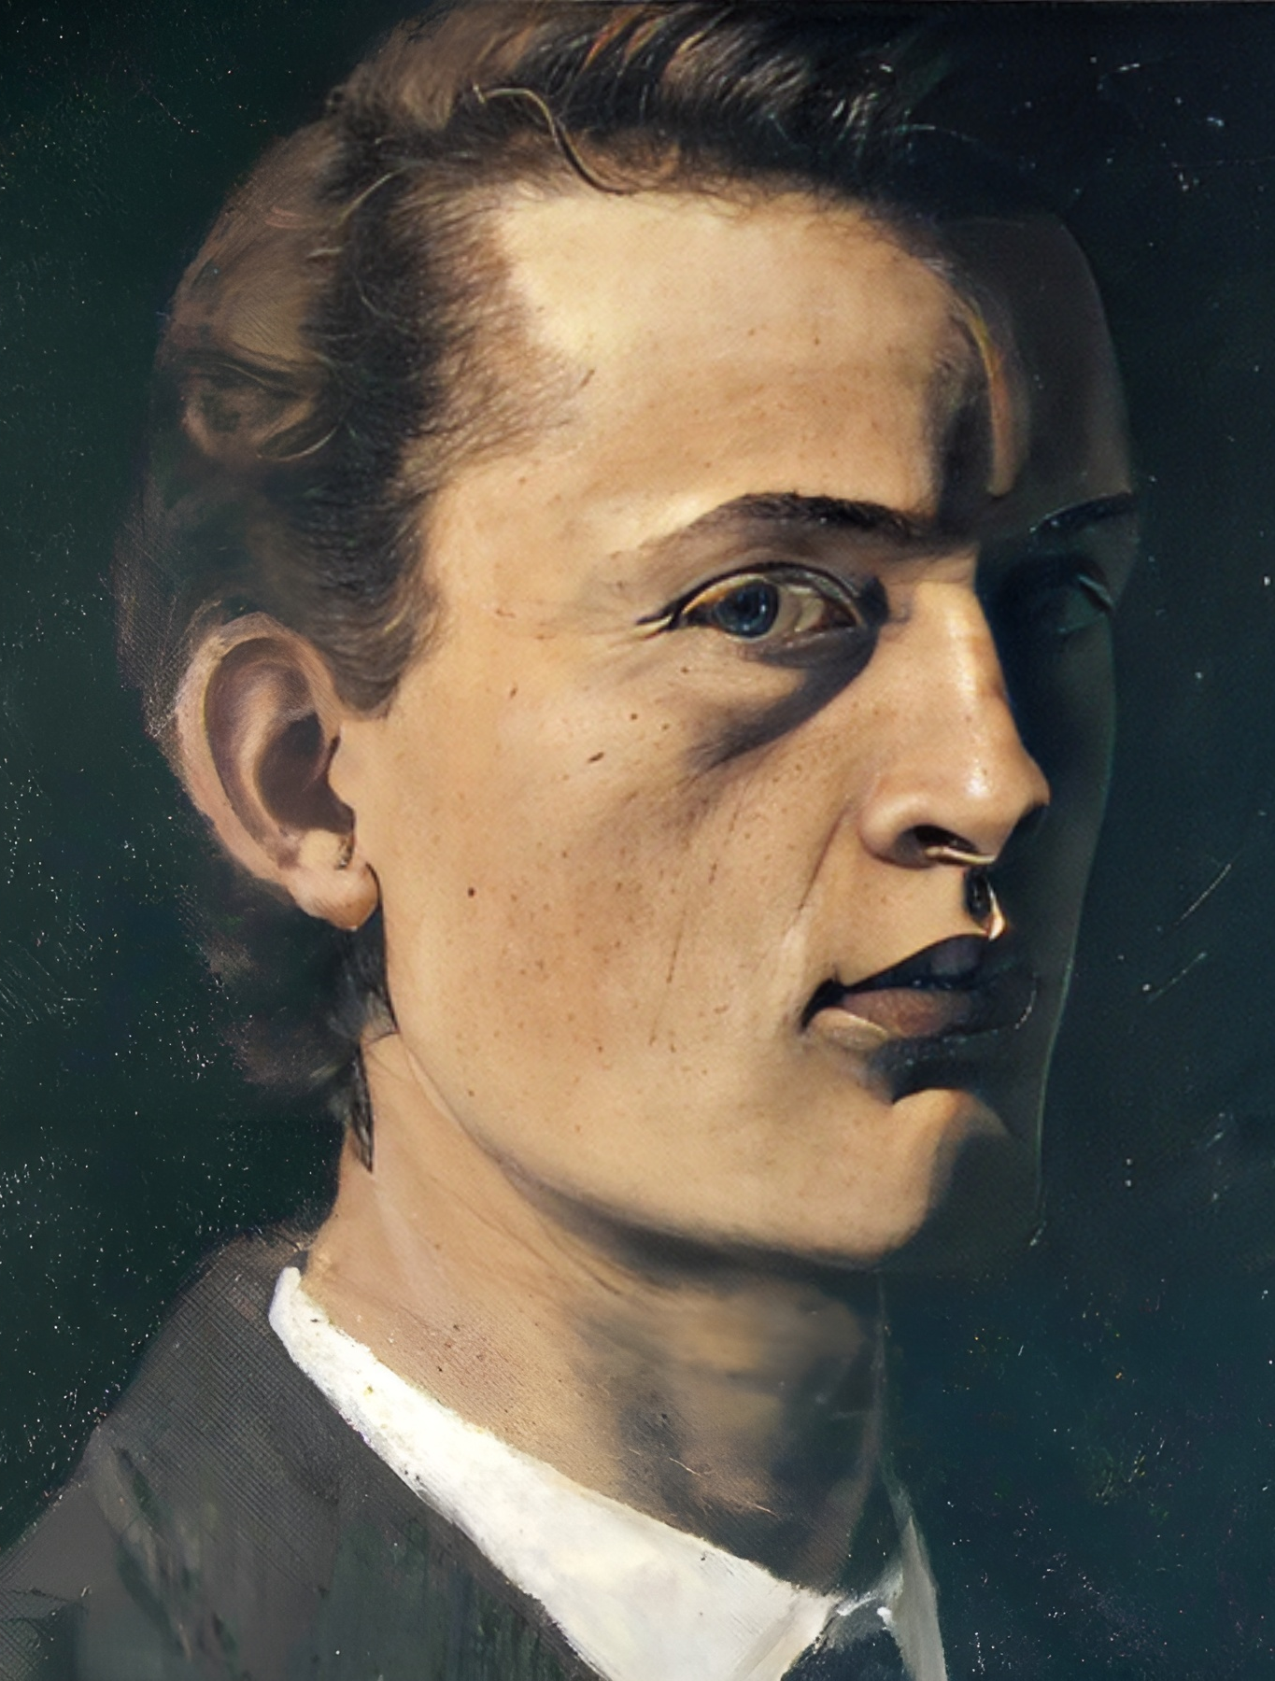

LƯU Ý
Từ những nét vẽ hình khuôn mặt bằng cảm nhận kết hợp với màu sắc có thể phát triển thành tranh chân dung theo trường phái Biểu hiện..

Slide 14
03
VẼ TRANH CHÂN DUNG BIỂU CẢM

Slide 15

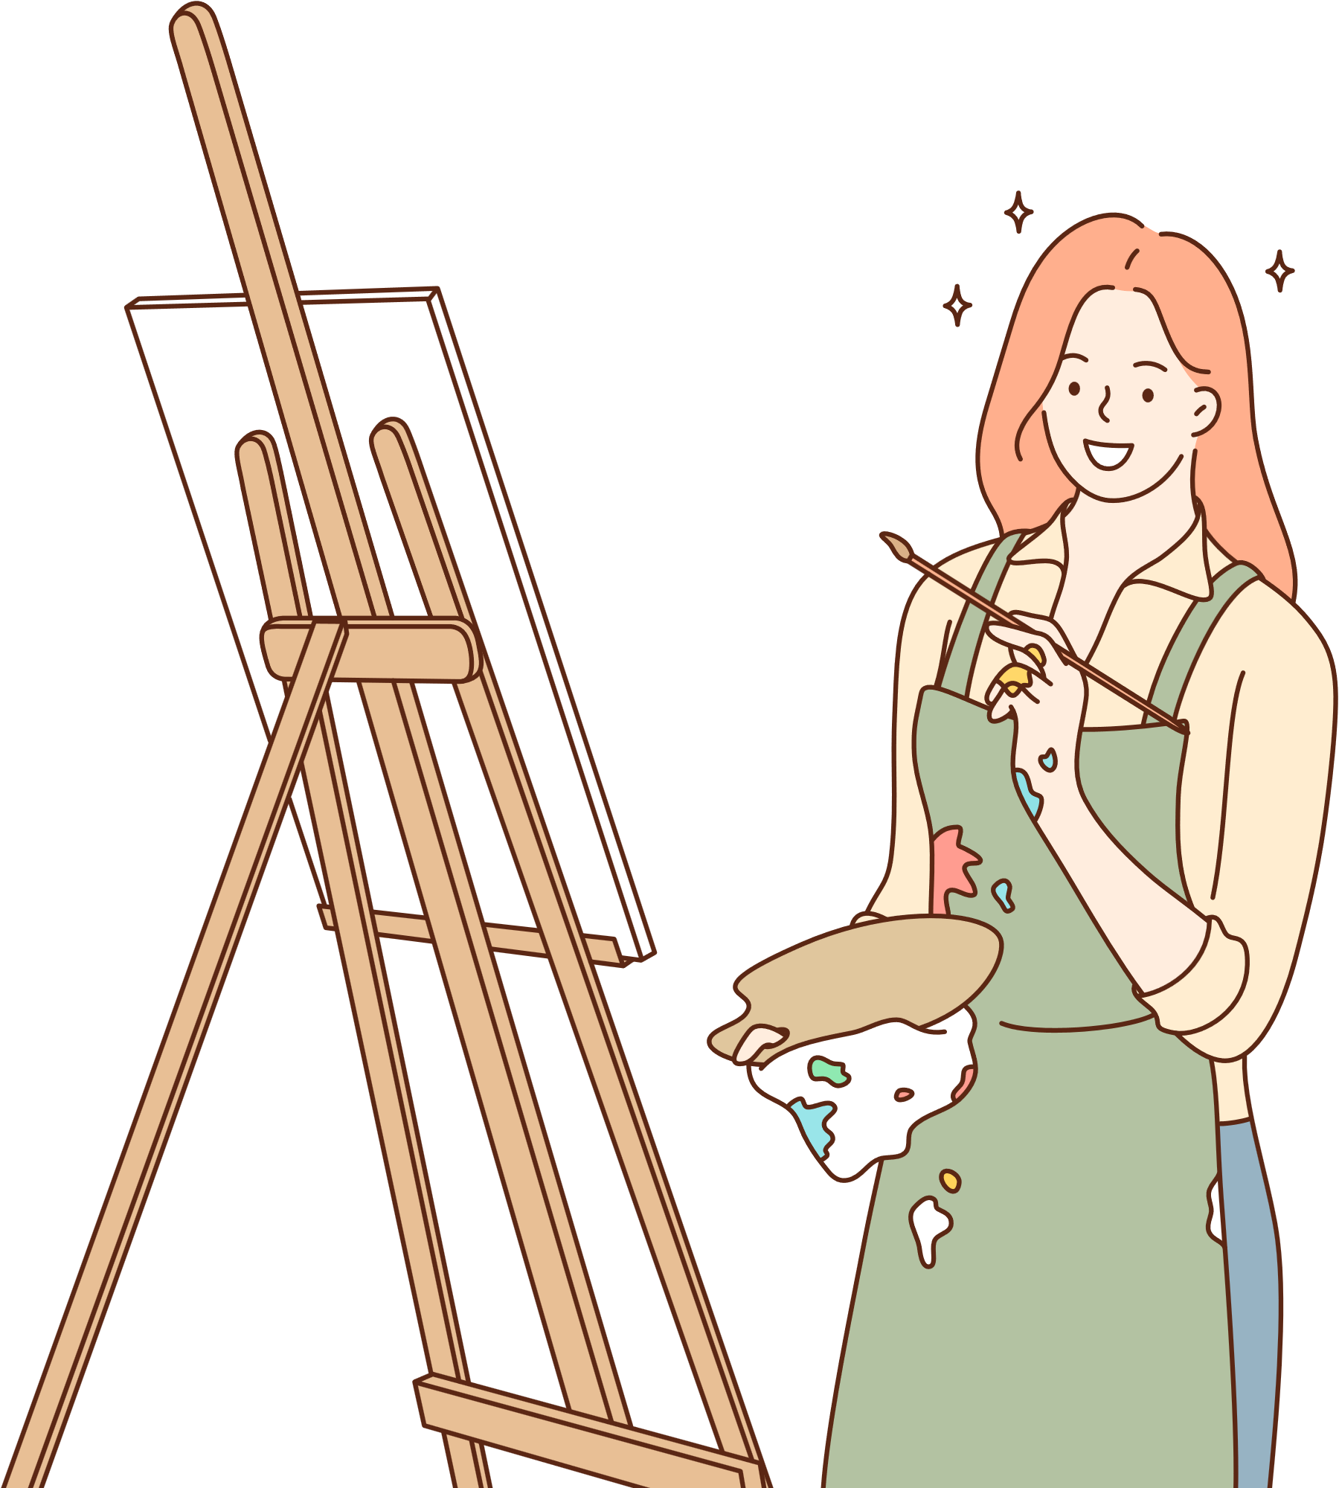
NHIỆM VỤ
Lựa chọn người sẽ vẽ, quan sát để ghi nhớ đặc điểm và ấn tượng về trạng thái tinh thần của nhân vật.

Slide 16
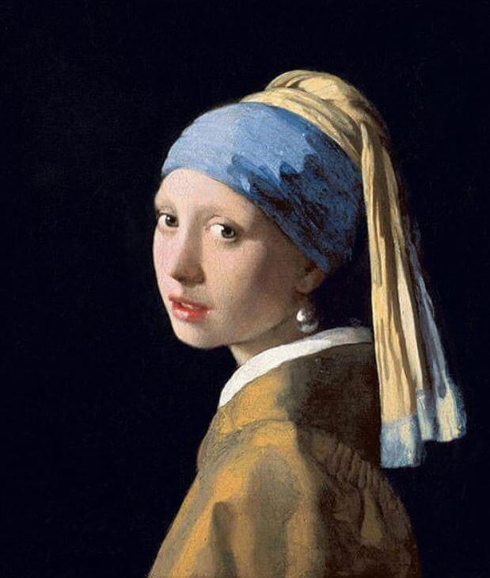
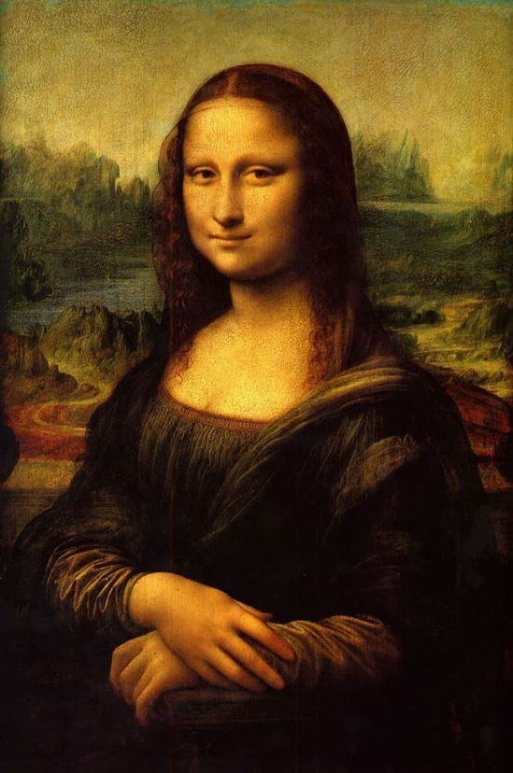
QUAN SÁT MỘT SỐ TRANH CHÂN DUNG CỦA HỌA SĨ
Girl with a Pearl Earring - Johannes Vermeer
Mona Lisa - Leonardo da Vinci

Slide 17
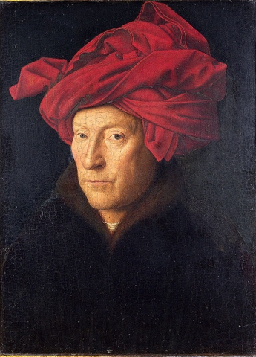
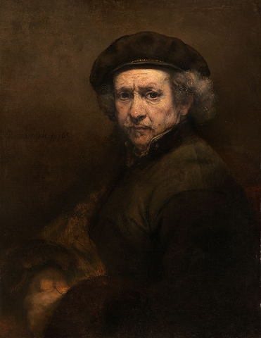
Người đàn ông mặc khăn xếp đỏ Jan van Eyck
Chân dung tự họa của Rembrandt van Rijn

Slide 18
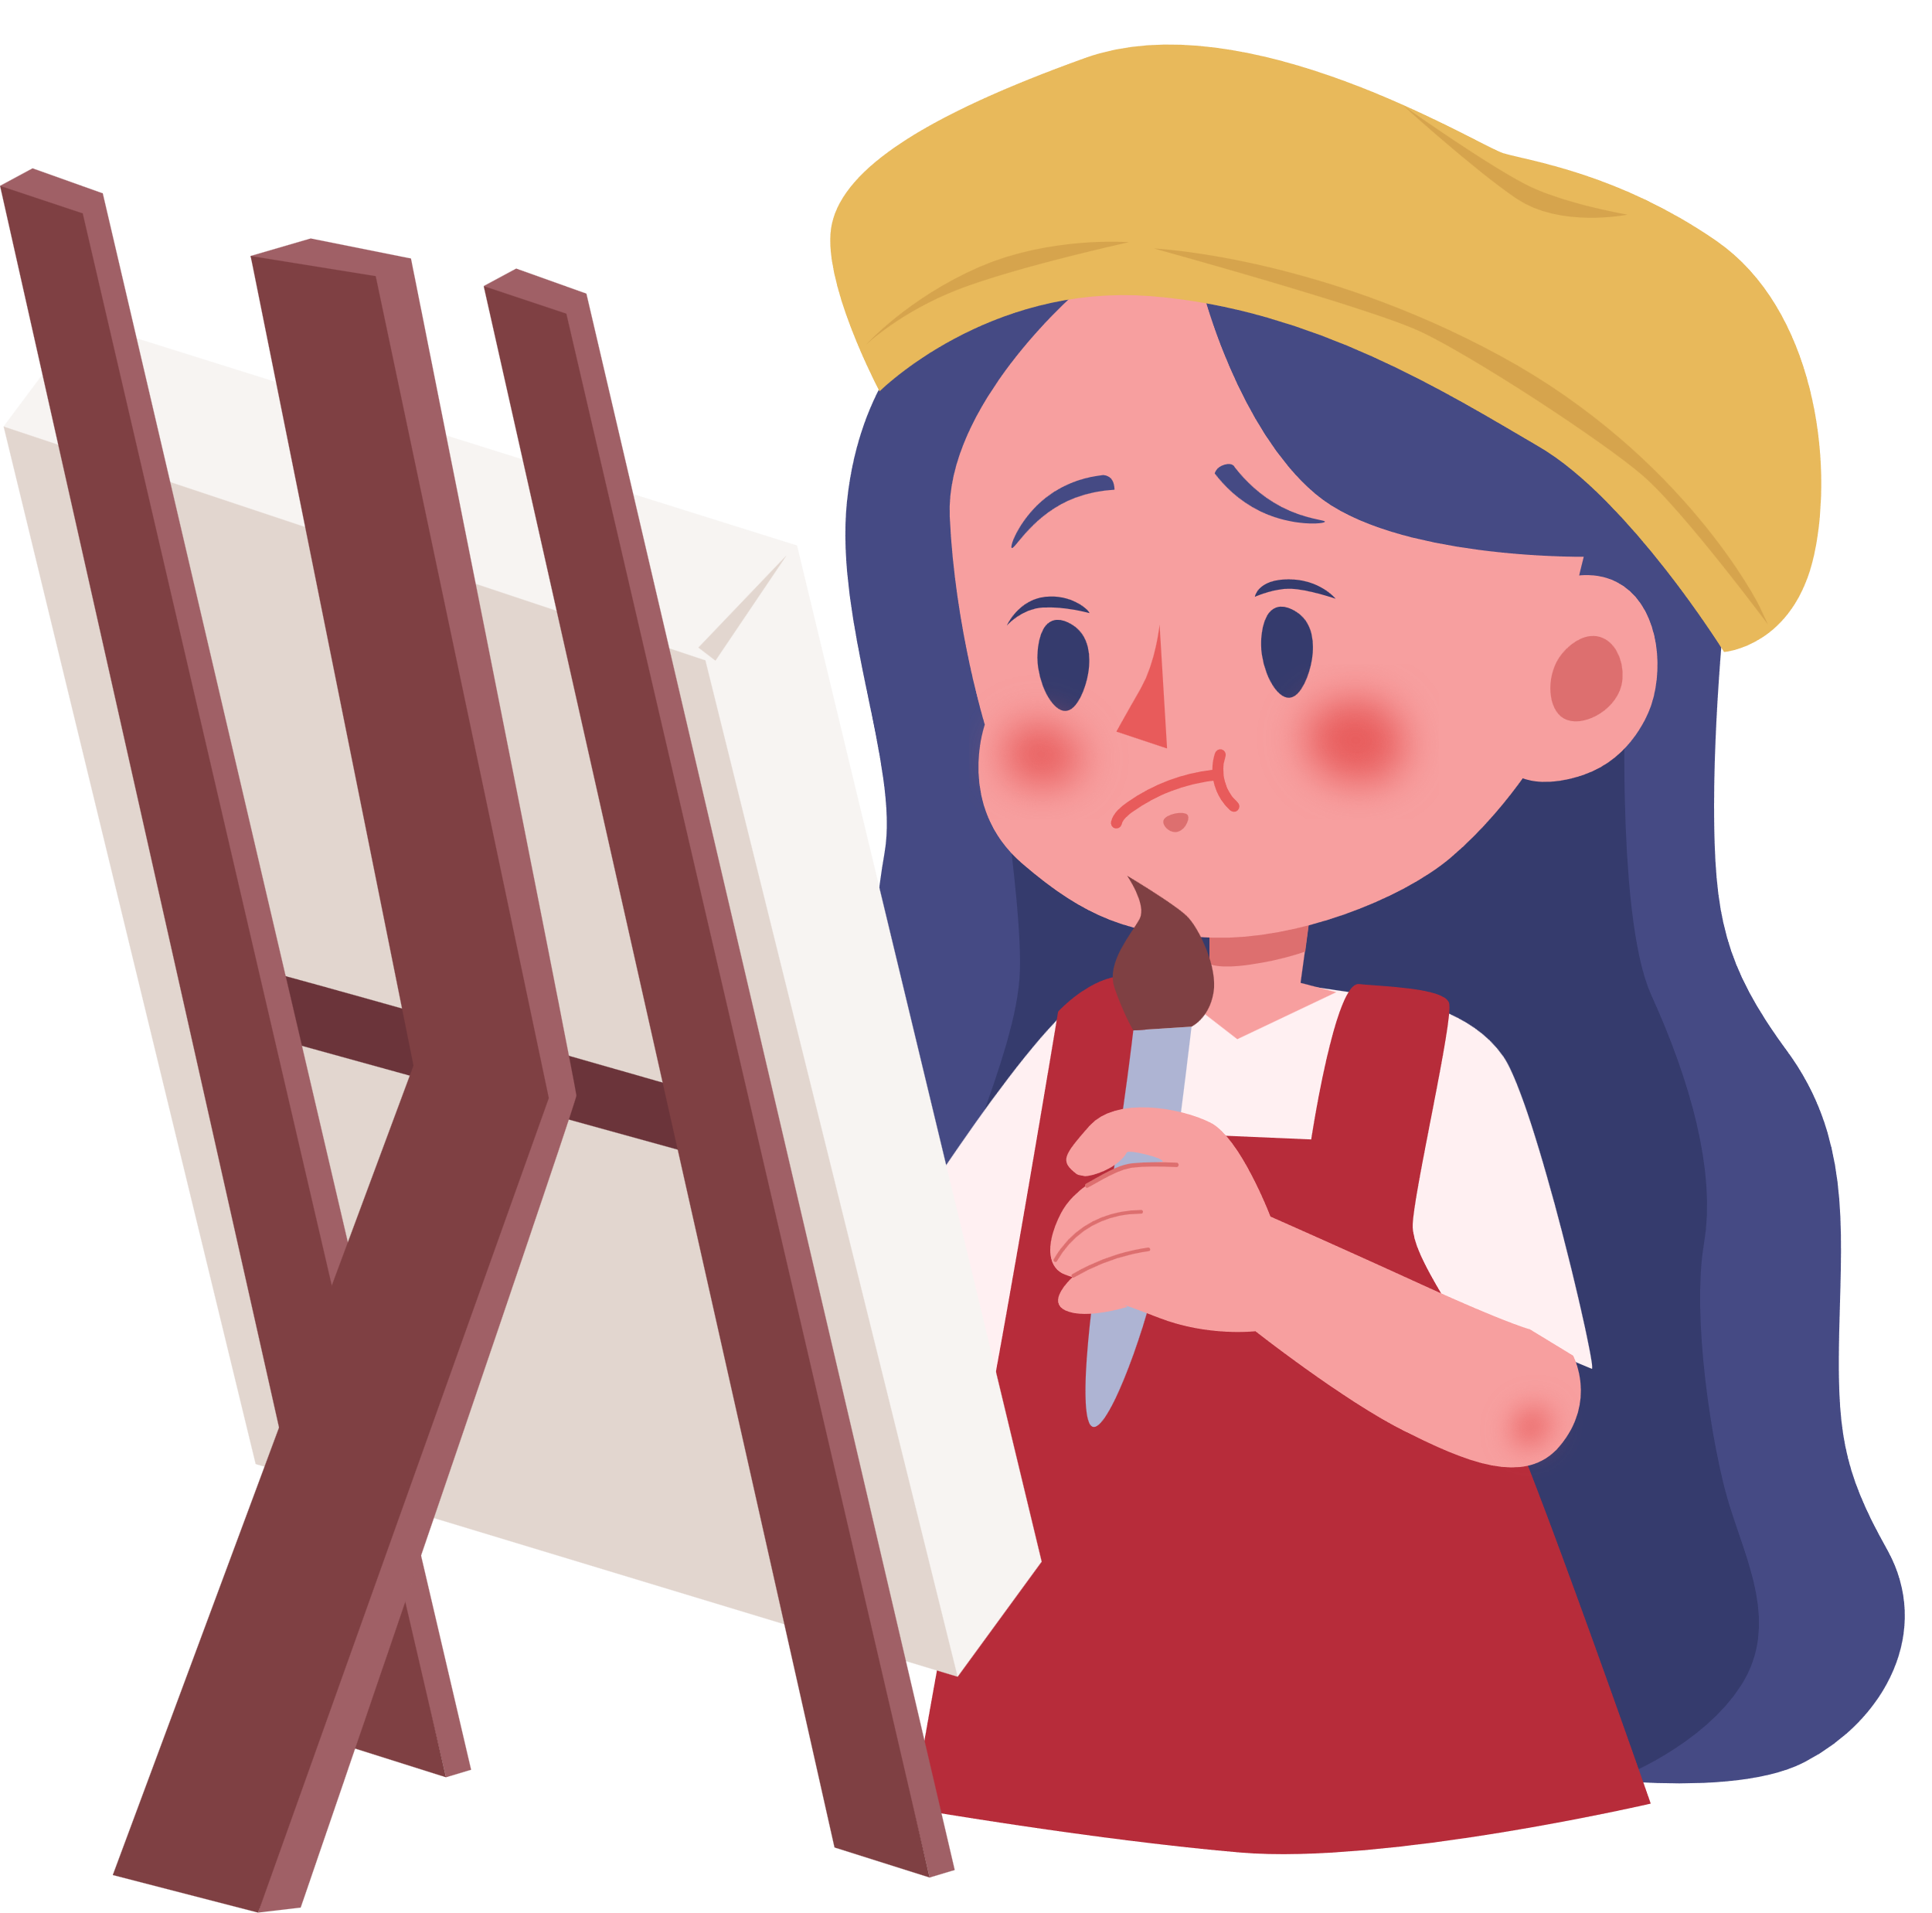
CÂU HỎI THẢO LUẬN
Nhân vật em sẽ vẽ chân dung có điểm gì ấn tượng về hình dáng khuôn mặt.
Biểu cảm, trạng thái tinh thần của nhân vật đó như thế nào?
Em sử dụng đường nét, màu sắc tinh thần của nhân vật đó như thế nào?
Em sử dụng nguyên lí tạo hình nào để tạo điểm nhấn cho bài vẽ của mình? Vì sao?

Slide 19
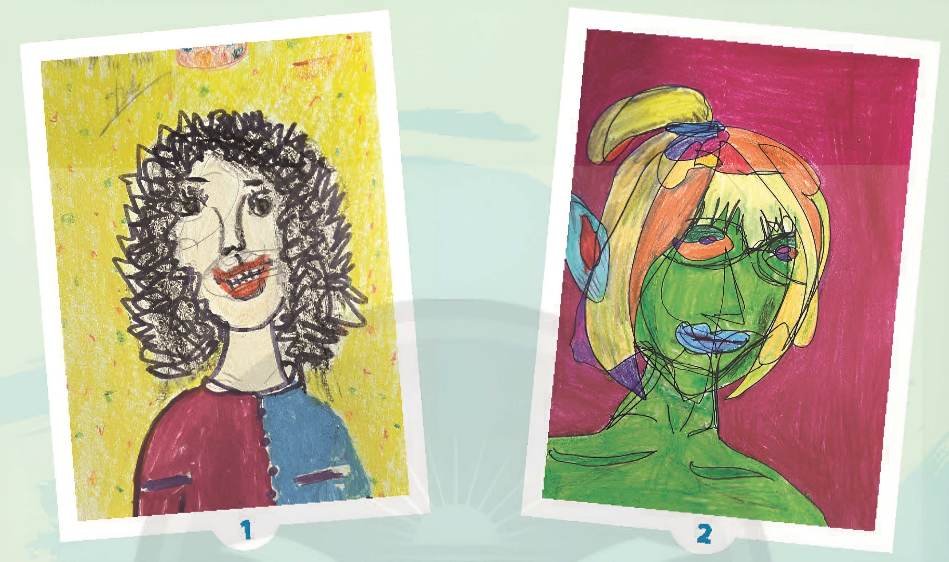
QUAN SÁT MỘT SỐ TÁC PHẨM THAM KHẢO
Tú Anh (Hà Nội), Bạn tôi, màu sáp.
Thế Phong (Quảng Ninh), Bạn em, màu dạ và màu sáp.

Slide 20
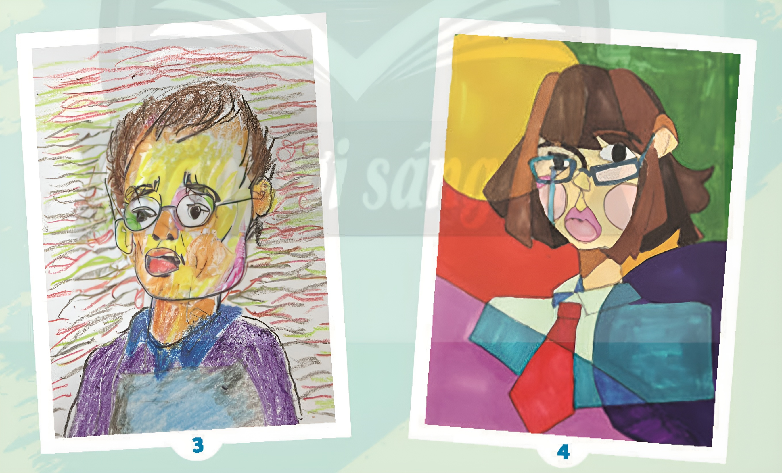
QUAN SÁT MỘT SỐ TÁC PHẨM THAM KHẢO
Thanh Bình (Đắk Nông), Bố, màu sáp.
Minh Triết (Kiên Giang), Bạn tôi, màu gouache.

Slide 21
04
TRƯNG BÀY VÀ CHIA SẺ SẢN PHẨM

Slide 22
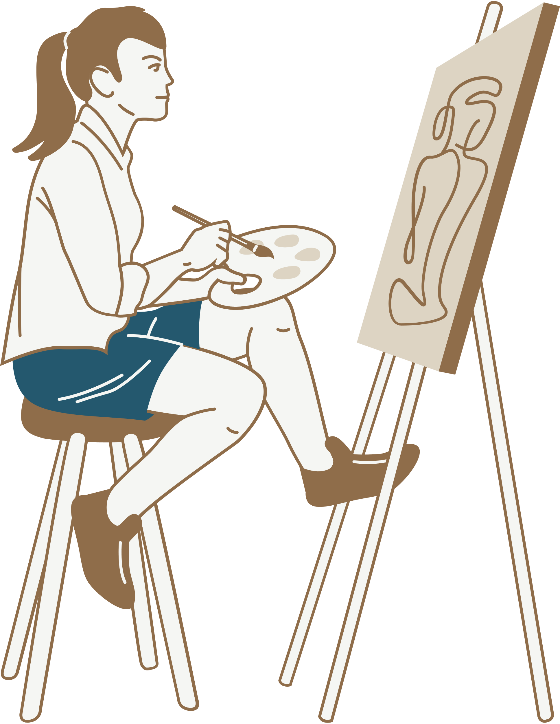
TRƯNG BÀY SẢN PHẨM VÀ CHIA SẺ
Bài vẽ yêu thích của em là bài nào?
Trạng thái biểu cảm của nhân vật.
Đường nét, màu sắc thể hiện biểu cảm của chân dung trong bài vẽ.

Slide 23


CÂU HỎI GỢI Ý
Em thích bài vẽ nào? Vì sao?
Đường nét, màu sắc thể hiện biểu cảm của chân dung như thế nào?
Trạng thái biểu cảm của nhân vật gợi cho em cảm giác gì?
Bài vẽ có điểm nào ấn tượng?
Nguyên lí mĩ thuật nào được sử dụng trong bài vẽ?

Slide 24

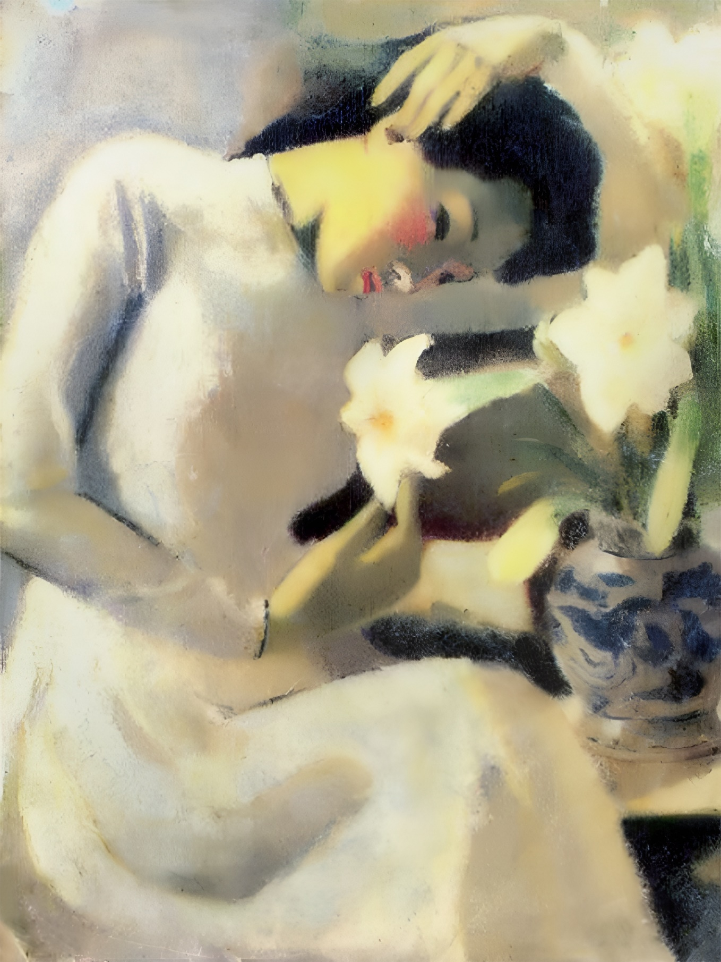
Chia sẻ về một số bức tranh chân dung mà em biết
Em Thúy - Trần Văn Cẩn - 1943
Thiếu nữ bên hoa huệ - Tô Ngọc Vân – 1943

Slide 25
05
TÌM HIỂU TRANH CHÂN DUNG THUỘC TRƯỜNG PHÁI BIỂU HIỆN

Slide 26
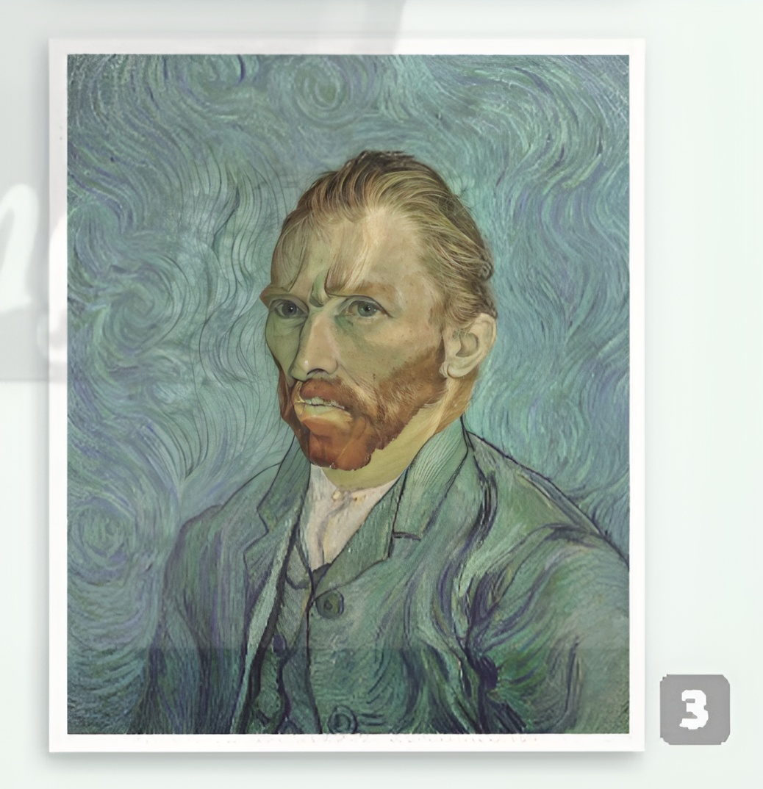
Thảo luận nhóm
Quan sát hình ảnh và trả lời câu hỏi:
Kể tên những họa sĩ tiêu biểu của trường phái Biểu hiện.
Cách thể hiện biểu cảm trên tranh sơn dung của các họa sĩ thuộc trường phái này có điểm gì giống và khác nhau?
Những nguyên lí nào thường được sử dụng trong tranh chân dung theo trường phái Biểu hiện.
Tâm trạng của người vẽ có ảnh hưởng như thế nào đến tranh chân dung nhân vật theo trường phái Biểu hiện.

Slide 27
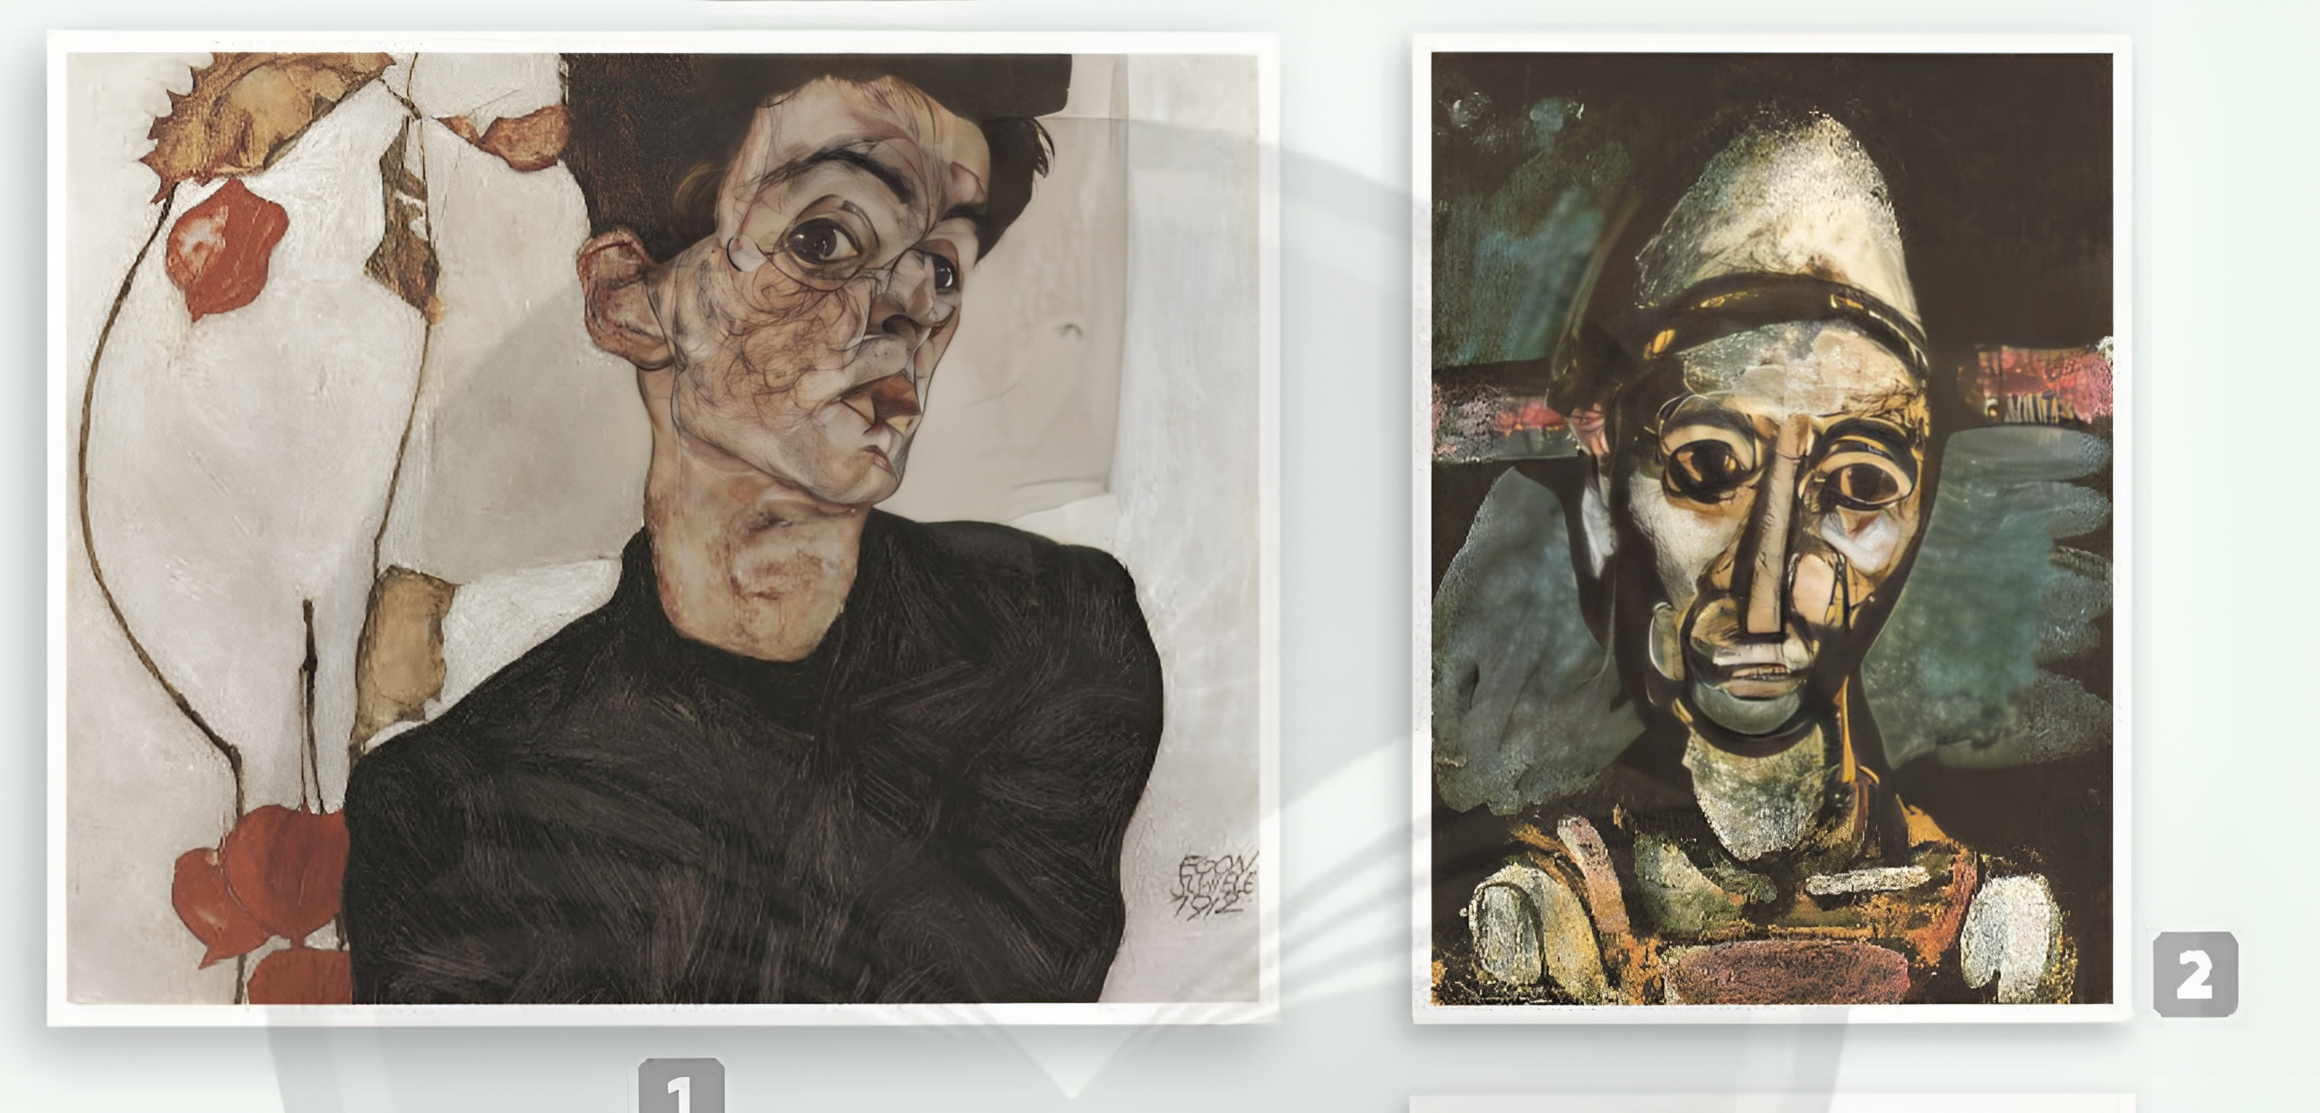
1. Egon Schiele – Self-Potrain with Chinese Iantern fruits – 1912
2. Georger Rouault – The Old Clown – 1917
3. Vincent van Gogh – Self Portrait – 1889

Slide 28
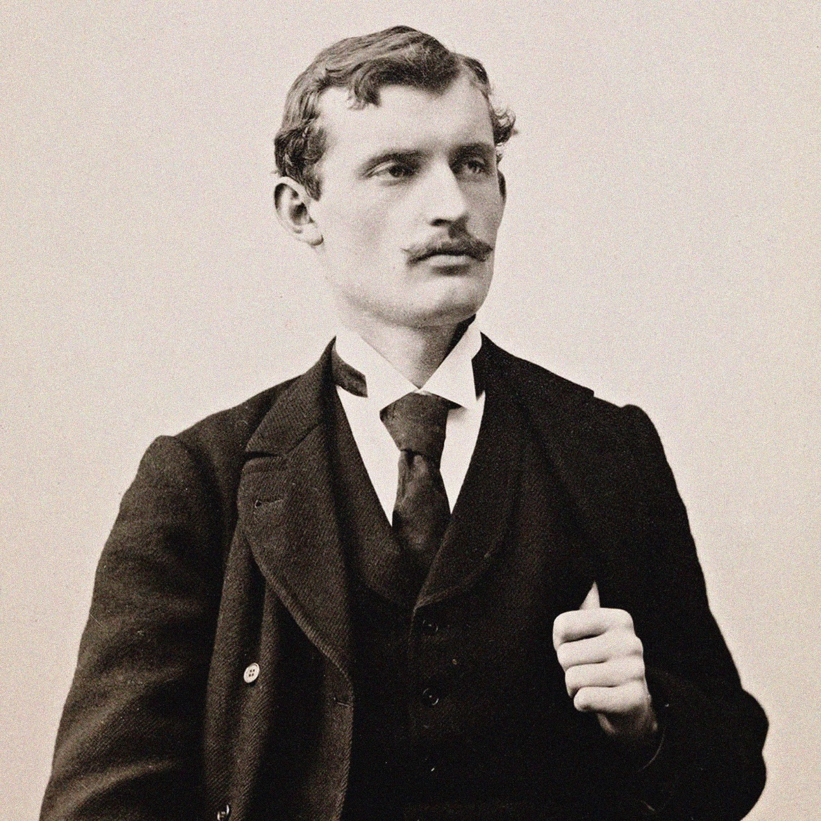
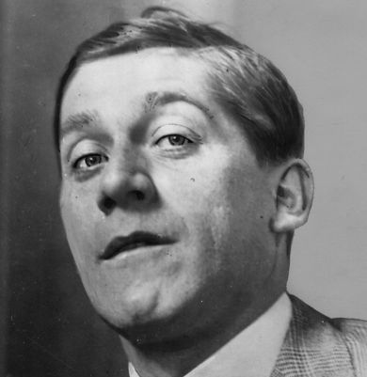
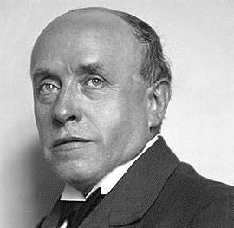
TRƯỜNG PHÁI BIỂU HIỆN
Edvard Munch
Oskar Kokoschka
Georges Rouault

Slide 29
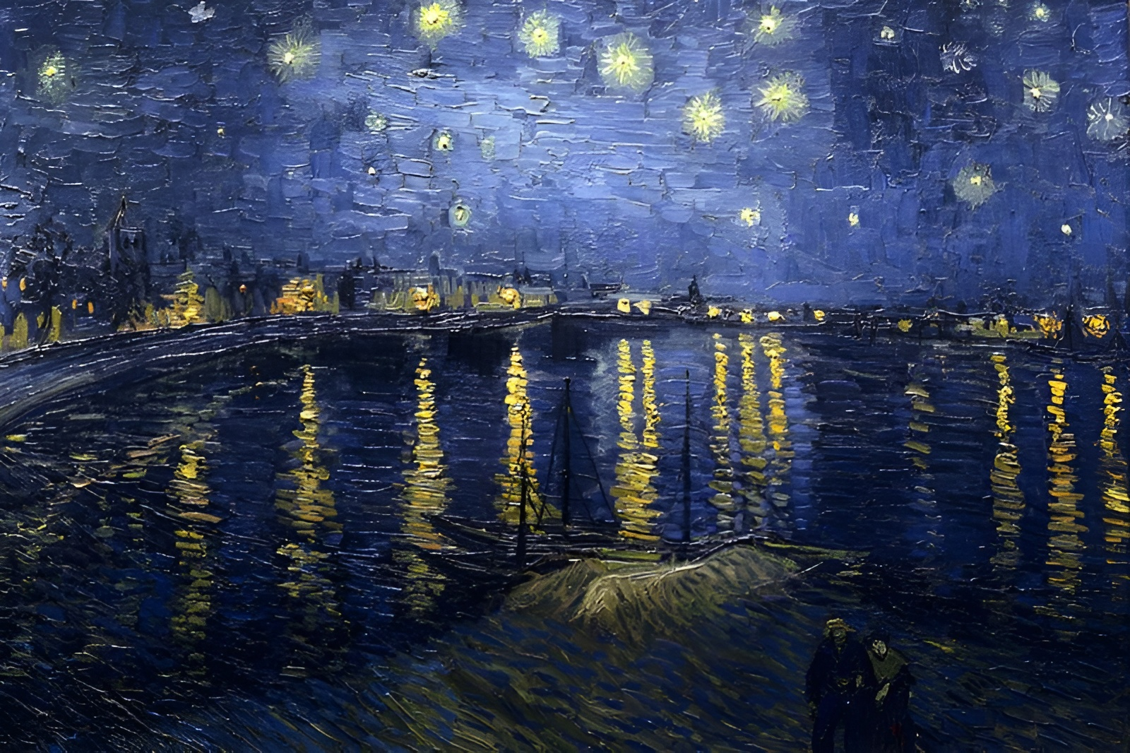
Một số nét đặc trưng
Điểm giống: nhấn mạnh cảm xúc chủ quan của họa sĩ, chú trọng diễn tả nội tâm của nhân vật mang tính cảm xúc và ấn tượng.
Điểm khác: Đường nét, màu sắc tạo ra biểu cảm của nhân vật khác nhau.
Những nguyên lí thường được sử dụng: đường nét, màu sắc.
Tâm trạng của người vẽ có ảnh hưởng quan trọng đến tranh chân dung nhân vật theo trường phái Biểu hiện.

Slide 30
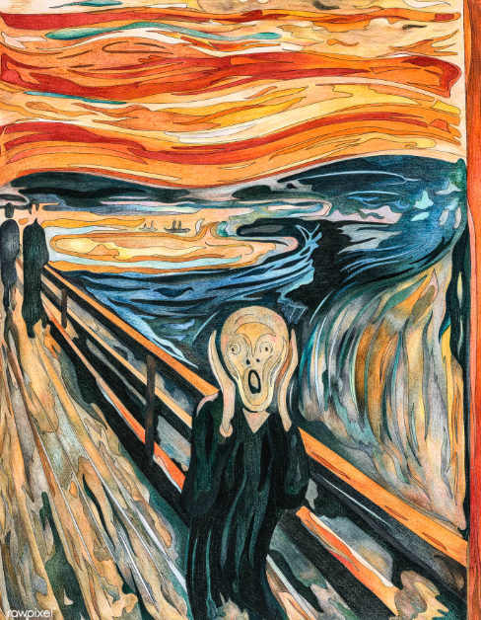
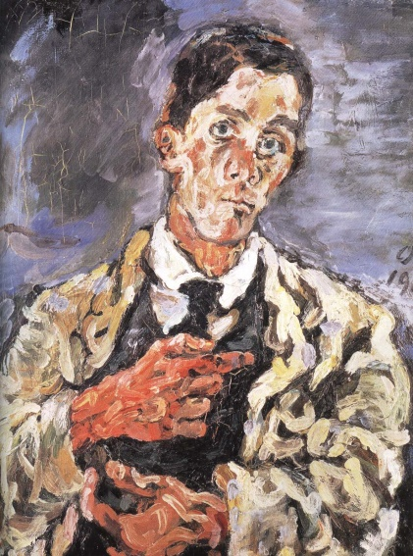
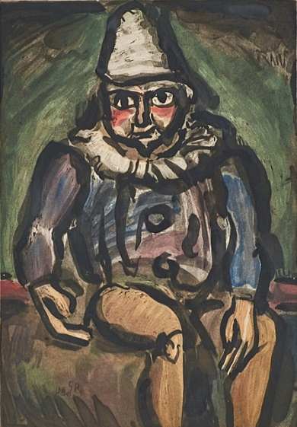
MỘT SỐ TÁC PHẨM TIÊU BIỂU
The scream - Edvard Munch
1893
Self portrait - Oskar Kokoschka 1917
The Old Clown - Georges Rouault - 1930

Slide 31

HƯỚNG DẪN VỀ NHÀ
01
02
03
Chuẩn bị bài mới, Bài 4. Nét đặc trưng trong tranh sơn mài Việt Nam
Ôn tập lại nội dung bài học ngày hôm nay
Hoàn thành sản phẩm mĩ thuật của bản thân

Slide 32
CẢM ƠN CÁC EM
ĐÃ CHÚ Ý LẮNG NGHE!

